Slide 1
مشروع تنفيذ النظام الالكتروني لإدارة الاستراتيجية
لدى برنامج تطوير وزارة الحرس الوطني
دليل المستخدم – المستخدم النهائي

Slide 2
المحتوى

Slide 3
المحتوى
صفحة تسجيل الدخول
الصفحة الرئيسية
الإستراتيجية
جميع مؤشرات الأداء
مركز المهام
المبادرات
التقارير
لوحة أداء
الخروج من النظام

Slide 4
صفحة تسجيل
الدخول

Slide 5

صفحة تسجيل الدخول
تغير اللغة (عربي/إنجليزي)
اسم المستخدم
كلمة المرور
1
2
3

Slide 6
الصفحة الرئيسية

Slide 7
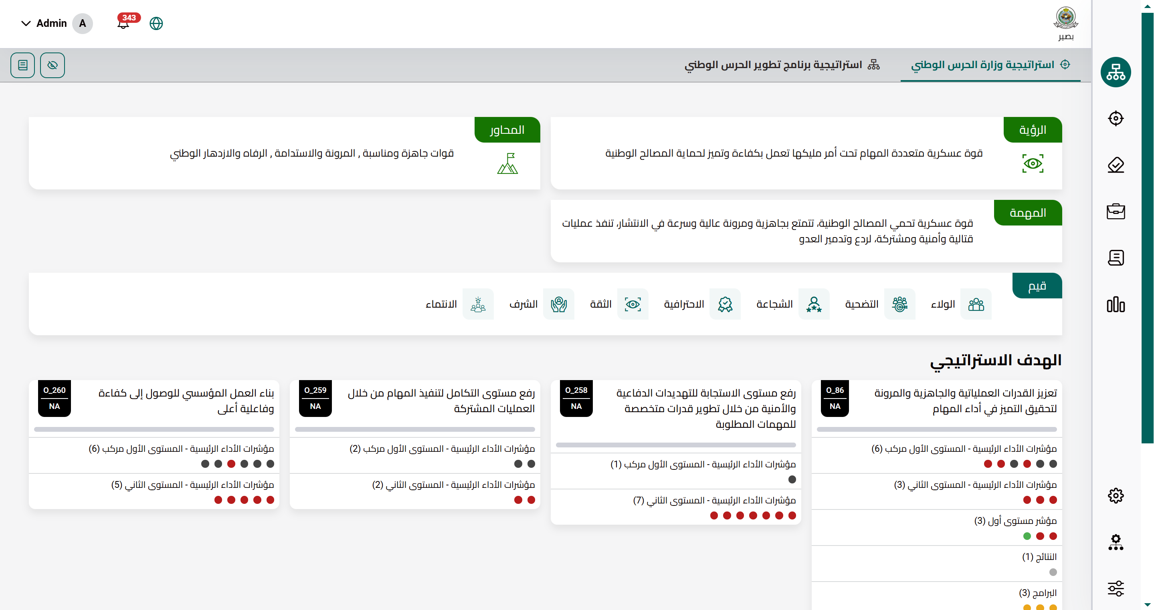
الصفحة الرئيسية
بعد تسجيل الدخول يفتح النظام الصفحة الرئيسية، الصفحة الرئيسية تعرض الاستراتيجيات بجميع عناصرها ولكن تعرض فقط معلومات العناصر التي يرتبط بها المستخدم. تحتوي الصفحة الرئيسية على قائمة جانبية بها كل العناصر الأساسية للنظام وتكون كالتالي:
الاستراتيجية
جميع مؤشرات الأداء
مركز المهام
المبادرات
التقارير
لوحة أداء
1
2
3
4
5
6

Slide 8
الإستراتيجية
نظرة عامة
بعد تسجيل الدخول يفتح النظام الصفحة الرئيسية، الصفحة الرئيسية تعرض الاستراتيجيات بجميع عناصرها ولكن تعرض فقط معلومات العناصر التي يرتبط بها المستخدم.
الإستراتيجية(عرض عناصر الإستراتيجية في الصفحة الرئيسية)
تغيير اللغة
الاشعارات
إخفاء المبادئ (الرؤية، المحاور، المهمة، القيم)
كتيب (قاموس الحالات)
3
2
1
5
4

Slide 9
جميع مؤشرات
الأداء

Slide 10
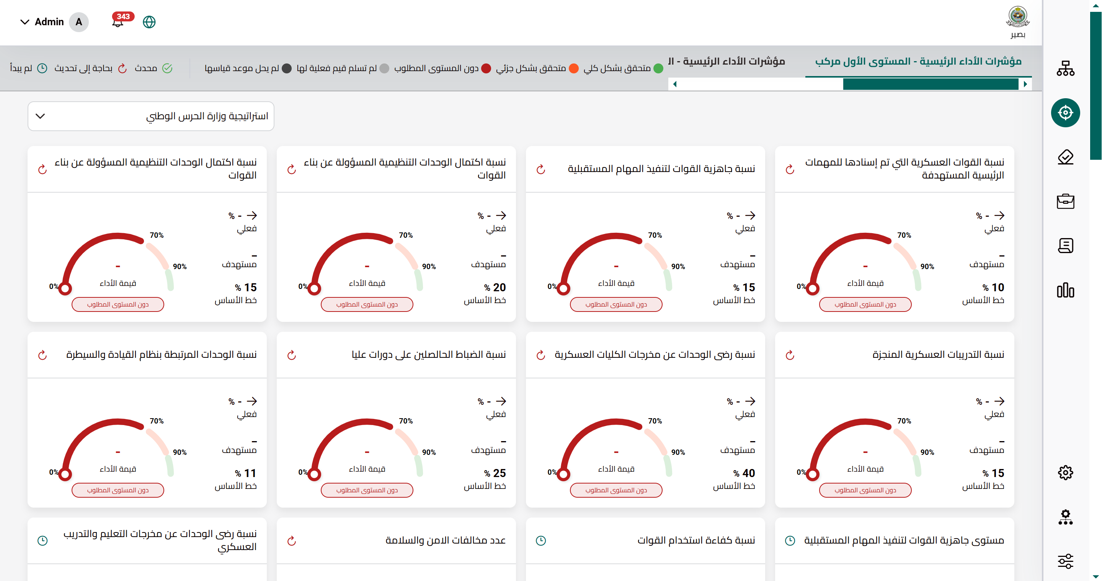
جميع مؤشرات الأداء
نظرة عامة
2
1
في هذه الصفحة يعرض النظام جماع المؤشرات المرتبطة بالمستخدم.
نوع المؤشر(مؤشرات الأداء الرئيسية-المستوى الأول مركب , مؤشرات الأداء الرئيسية-المستوى الثاني , مؤشر تشغيلي , النتائج , مؤشر مستوى أول )
حالة المؤشر
نوع الاستراتيجية
بطاقة المؤشر
3
4

Slide 11
مركز المهام

Slide 12
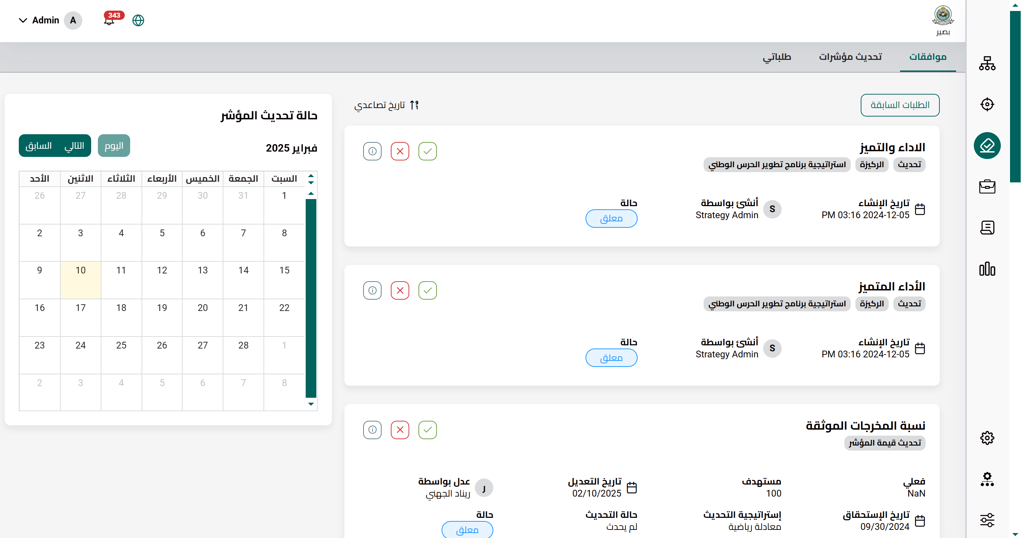
مركز المهام
نظرة عامة
في هذه الصفحة يعرض النظام المهام المطلوبة من المستخدم مقسمة الى ثلاثة تبويبات:
موافقات
تحديث المؤشرات
طلباتي
الى جانب:
التقويم (لتصفية العناصر المعروضة)
ملاحظة: في تبويب "موافقات" يعرض النظام أي عنصر ينتظر موافقة المستخدم مثل إضافة مؤشر، تعديل مؤشر، تحديث مؤشر،... إلخ، وهذا اذا كان المستخدم قد تم تحديده كمستخدم معتمد للموافقة من قبل مشرف النظام في دورة موافقة.
3
2
1
4

Slide 13
مركز المهام
نظرة عامة
عند وجود طلب موافقة للمستخدم يعرض النظام البطاقة ويتيح للمستخدم ثلاث اختيارات:
موافقة
رفض
تفاصيل (يقوم النظام بعرض تفاصيل العنصر في نافذة منبثقة)
3
2
1

Slide 14
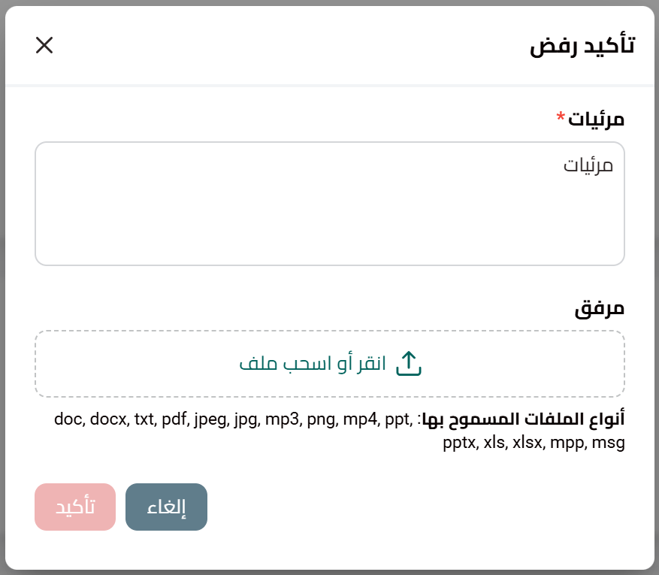
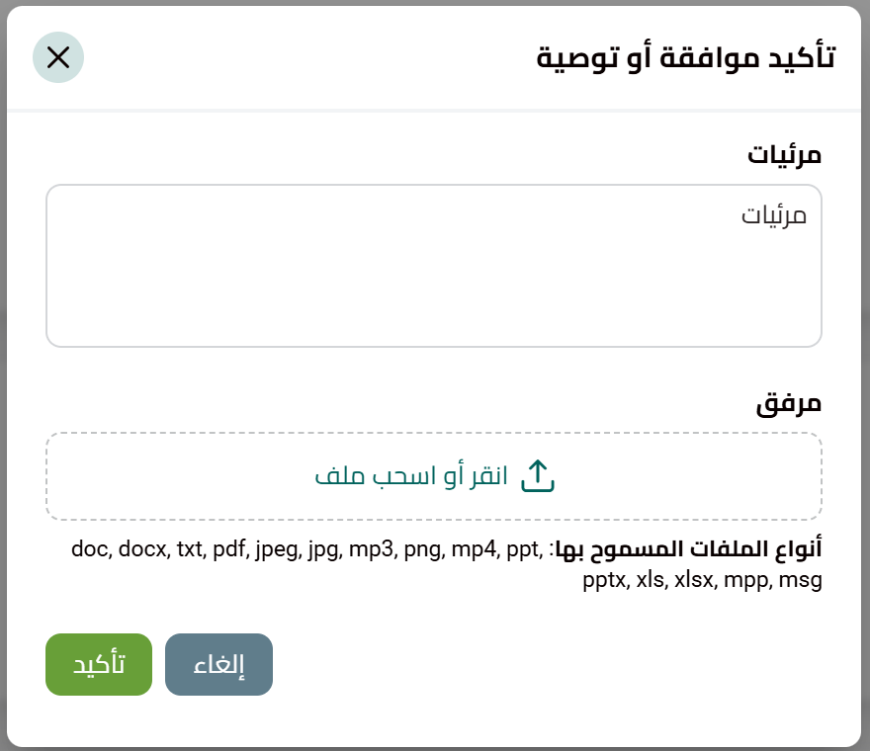
مركز المهام
الموافقة والرفض
في حالة الرفض أو الموافقة يعرض النظام نافذة منبثقة للتأكيد على العملية، تحتوي هذه النافذة على الآتي:
مرئيات
مرفق
1
1
2
2

Slide 15
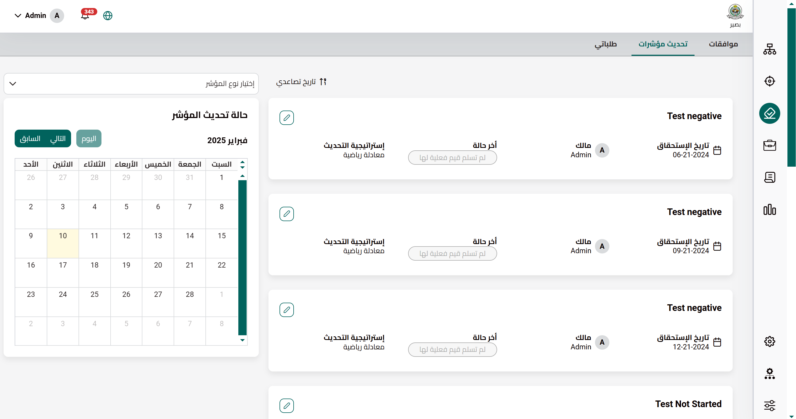
مركز المهام
تحديث المؤشر
في تبويب "تحديث المؤشرات" يعرض النظام جميع المؤشرات التي تستوجب تحديث من المستخدم والتي يرتبط بها المستخدم كمسؤول:
تحديث المؤشر
1

Slide 16
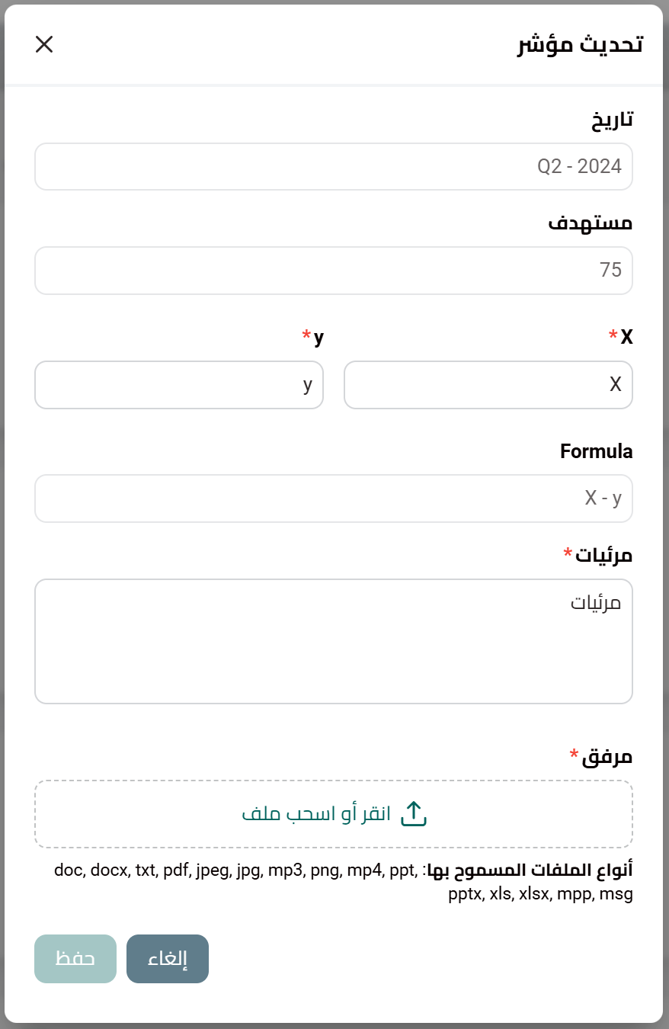
مركز المهام
تحديث المؤشر
بعض ان يختر المستخدم تحديث المؤشر يعرض النظام قائمة منبثقة ليتمكن المستخدم من التحديث وتحتوي على الآتي:
التاريخ
مستهدف (قيمة المستهدف لدورية القياس المختارة كما تم إدخالها وقت انشاء المؤشر، وهي للعرض فقط ولا يمكن للمستخدم تغيرها)
قيمة الـX
قيمة الـY
المعادلة
المرئيات
مرفق (يمكن للمستخدم رفع ملفات على هذا التحديث)
1
2
4
3
5
6
7

Slide 17
المبادرات

Slide 18
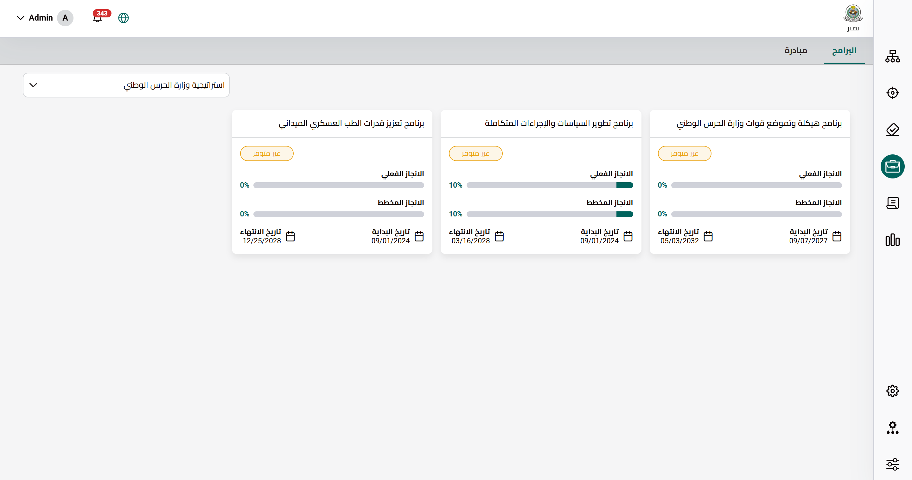
المبادرات
البرامج
1
في صفحة المبادرات يعرض النظام جميع البرامج التي يرتبط بها المستخدم حسب التبويب والاستراتيجية المختارة من حقل التصفية.
تبويب البرامج
بطاقة البرنامج (يمكن فتحها عن طريق الضغط عليها)
حقل التصفية الخاص بالاستراتيجيات
3
2

Slide 19
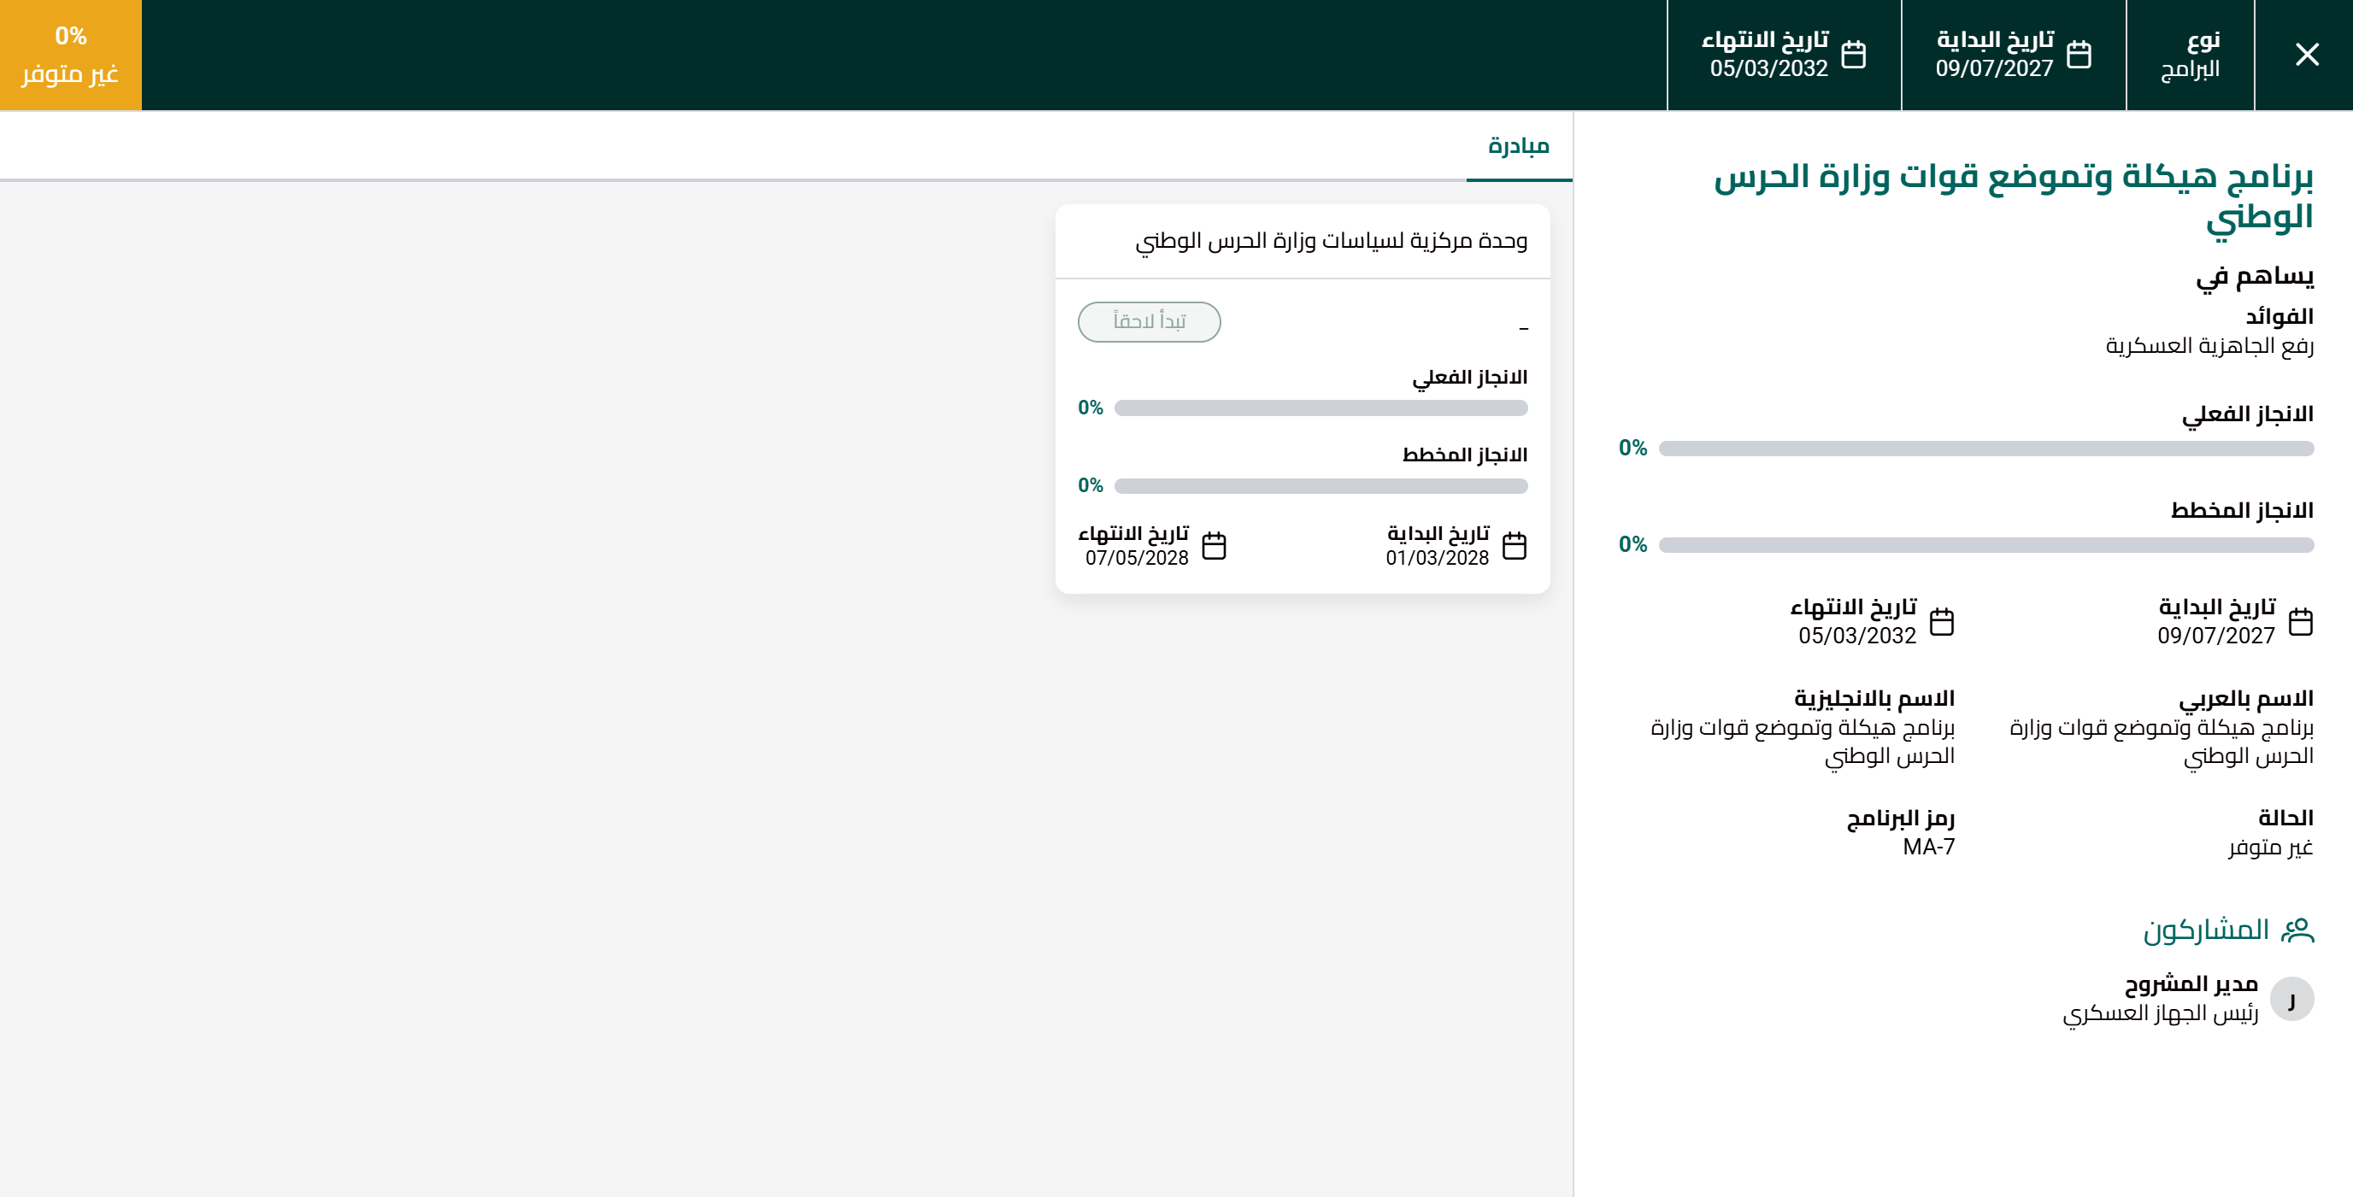
المبادرات
البرامج
داخل صفحة البرنامج يعرض النظام تفاصيل البرنامج كالتالي.
تفاصيل البرنامج
بطاقة المبادرة
1
2

Slide 20
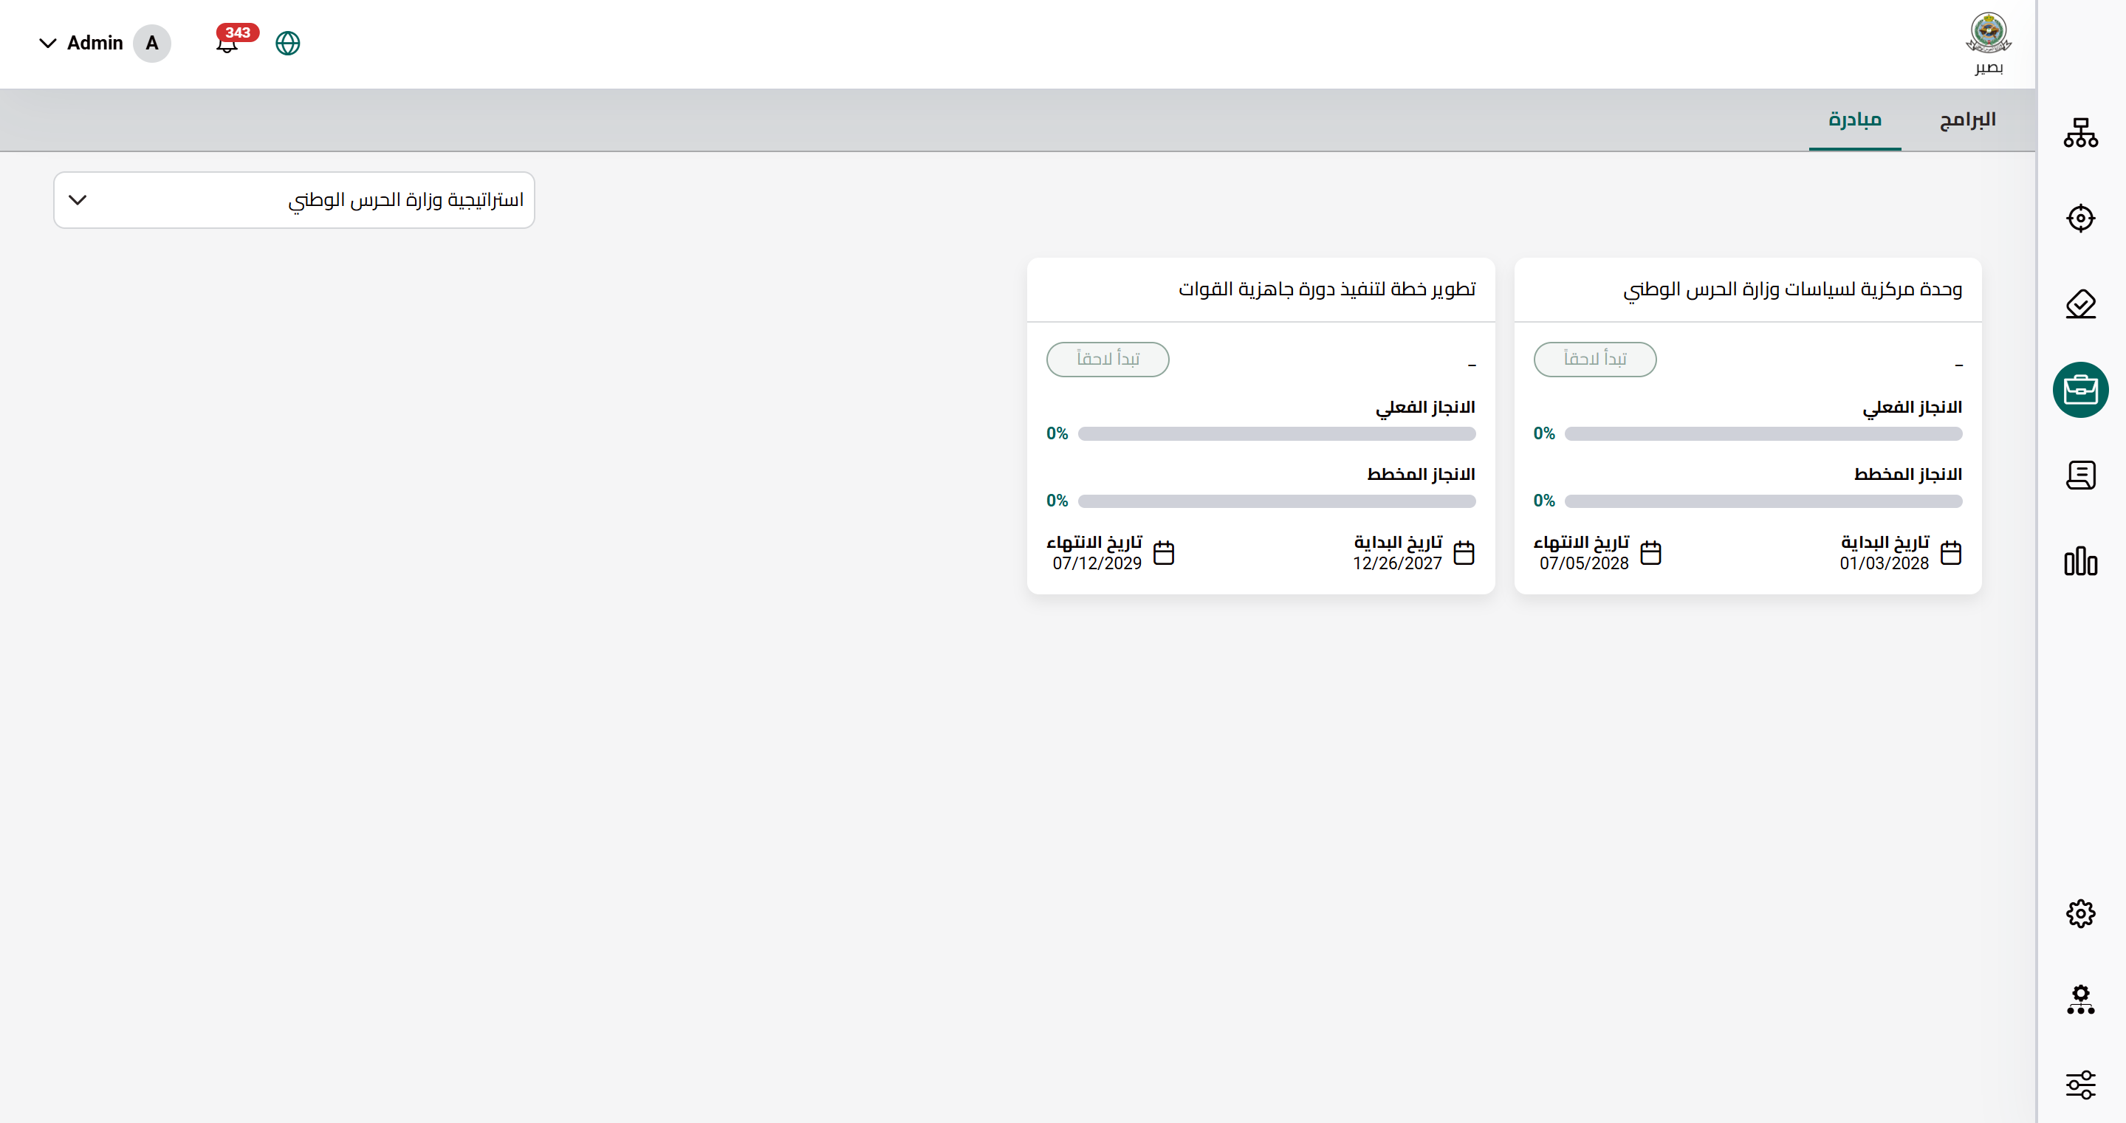
المبادرات
مبادرة
في صفحة المبادرات يعرض النظام جميع المبادرات التي يرتبط بها المستخدم حسب التبويب والاستراتيجية المختارة من حقل التصفية.
تبويب المبادرة
بطاقة المبادرة (يمكن فتحها عن طريق
الضغط عليها)
حقل التصفية الخاص بالاستراتيجيات
1
3
2

Slide 21
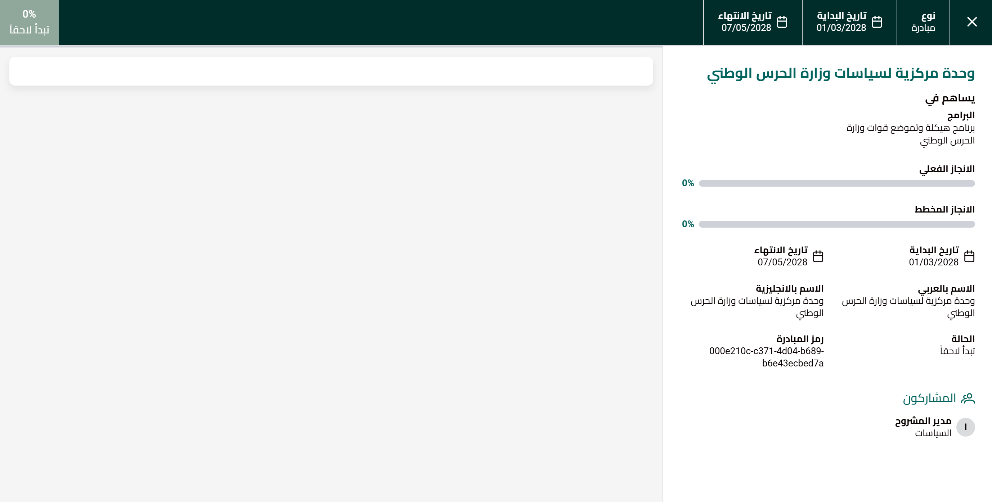
المبادرات
مبادرة
داخل صفحة المبادرة يعرض النظام التالي.
تفاصيل المبادرة
1

Slide 22
التقارير

Slide 23
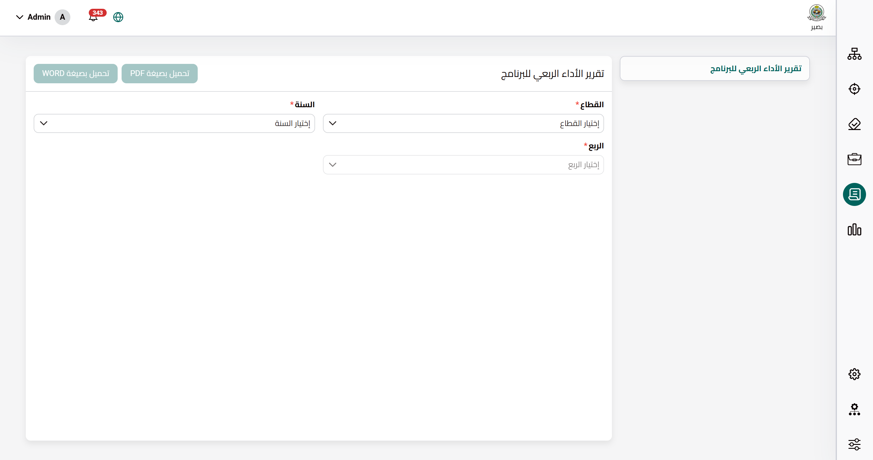
التقارير
نظرة عامة
صفحة التقارير تتيح للمستخدمين رؤية تقرير الأداء للبرنامج وتحميله لعرضه بشكل مرئي يسهل فهمه .
اختيار القطاع
اختيار السنة
اختيار الربع (لن يسمح لك باختيار
الربع الا بعد اختيار السنة
– تظهر خيارات الربع اعتمادا على السنة
المختارة "ان لم تكمل
السنة ربعها الأول لن يظهر أي خيار")
تحميل التقرير بصيغة PDF
تحميل التقرير بصيغة WORD
5
4
2
1
3

Slide 24
لوحة أداء

Slide 25
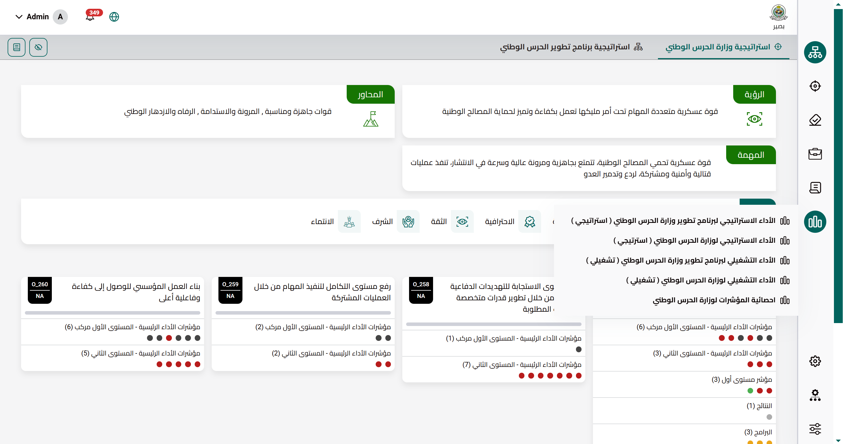
لوحة أداء
نظرة عامة
لوحة الأداء هي أداة تفاعلية تتيح للمستخدمين متابعة ومراقبة الأداء العام لمؤشرات الأداء الرئيسية و تعمل اللوحة على جمع
البيانات وعرضها بشكل مرئي يسهل فهمه .
لوحة أداء
الأداء الاستراتيجي لبرنامج تطوير وزارة
الحرس الوطني ( استراتيجي )
الأداء الاستراتيجي لوزارة الحرس
الوطني ( استراتيجي )
الأداء التشغيلي لبرنامج تطوير وزارة الحرس
الوطني ( تشغيلي )
الأداء التشغيلي لوزارة الحرس
الوطني ( تشغيلي )
إحصائية المؤشرات لوزارة الحرس الوطني
1
2
3
4
5
6

Slide 26
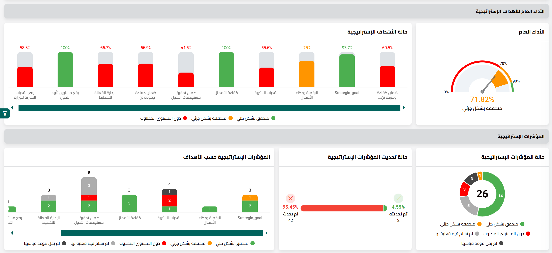
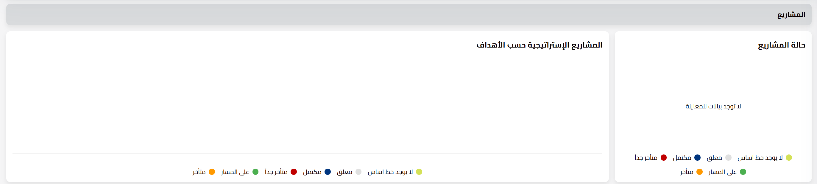
لوحة أداء
الأداء الاستراتيجي لبرنامج تطوير وزارة الحرس الوطني ( استراتيجي )
1
لوحة الأداء الخاصة بالأداء الاستراتيجي لبرنامج
تطوير وزارة الحرس الوطني ( استراتيجي ).
الأداء العام للأهداف الإستراتيجية
المؤشرات الإستراتيجية
المشاريع
ملاحظه هذه ليست لوحة الأداء بكامل التفاصيل
2
3

Slide 27
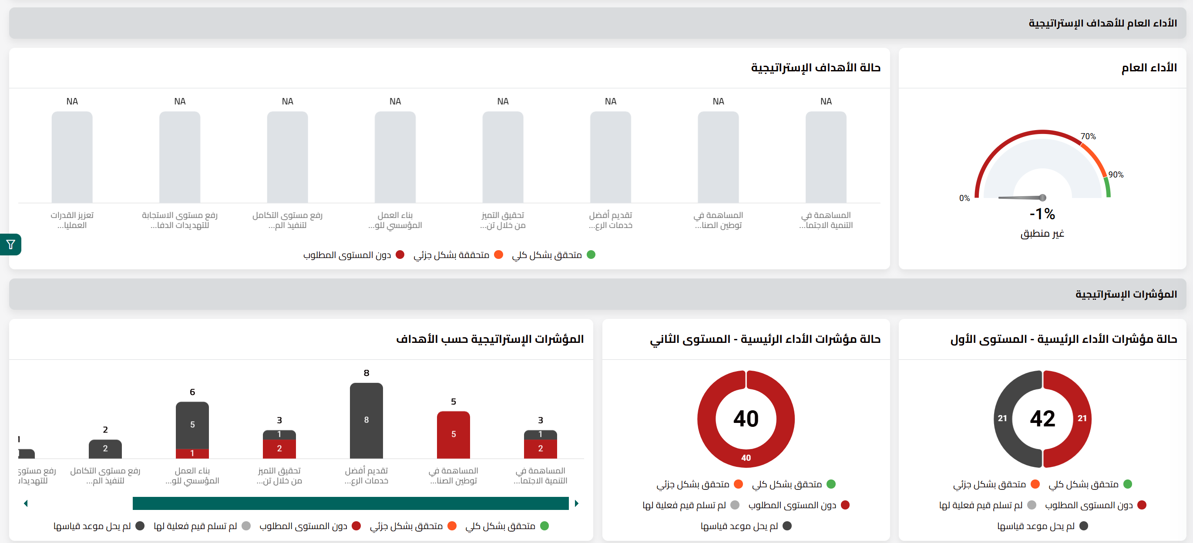
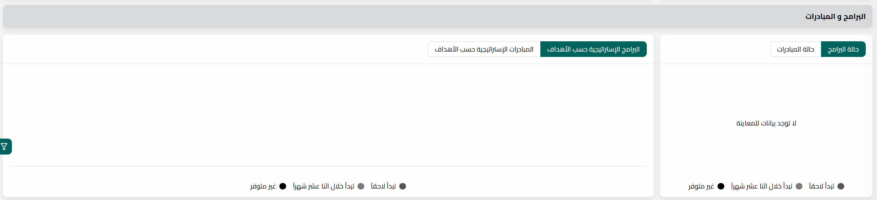
لوحة أداء
الأداء الاستراتيجي لوزارة الحرس الوطني ( استراتيجي )
1
لوحة الأداء الخاصة بالأداء الاستراتيجي لوزارة
الحرس الوطني ( استراتيجي ).
الأداء العام للأهداف الإستراتيجية
المؤشرات الإستراتيجية
البرامج والمبادرات
ملاحظه هذه ليست لوحة الأداء بكامل التفاصيل
2
3
3

Slide 28
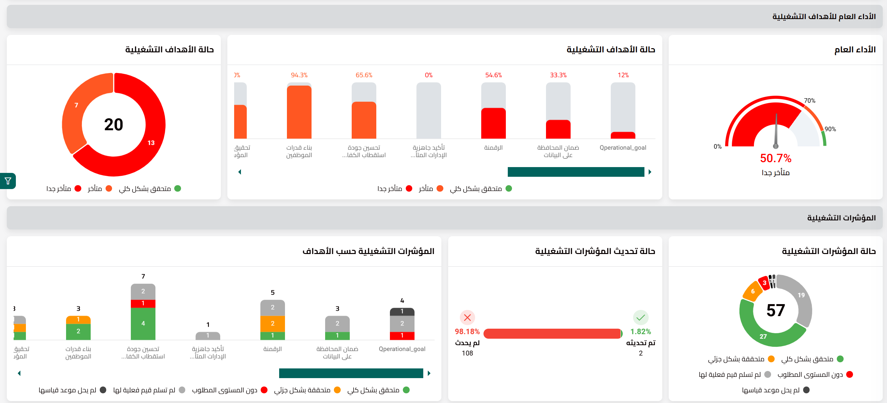
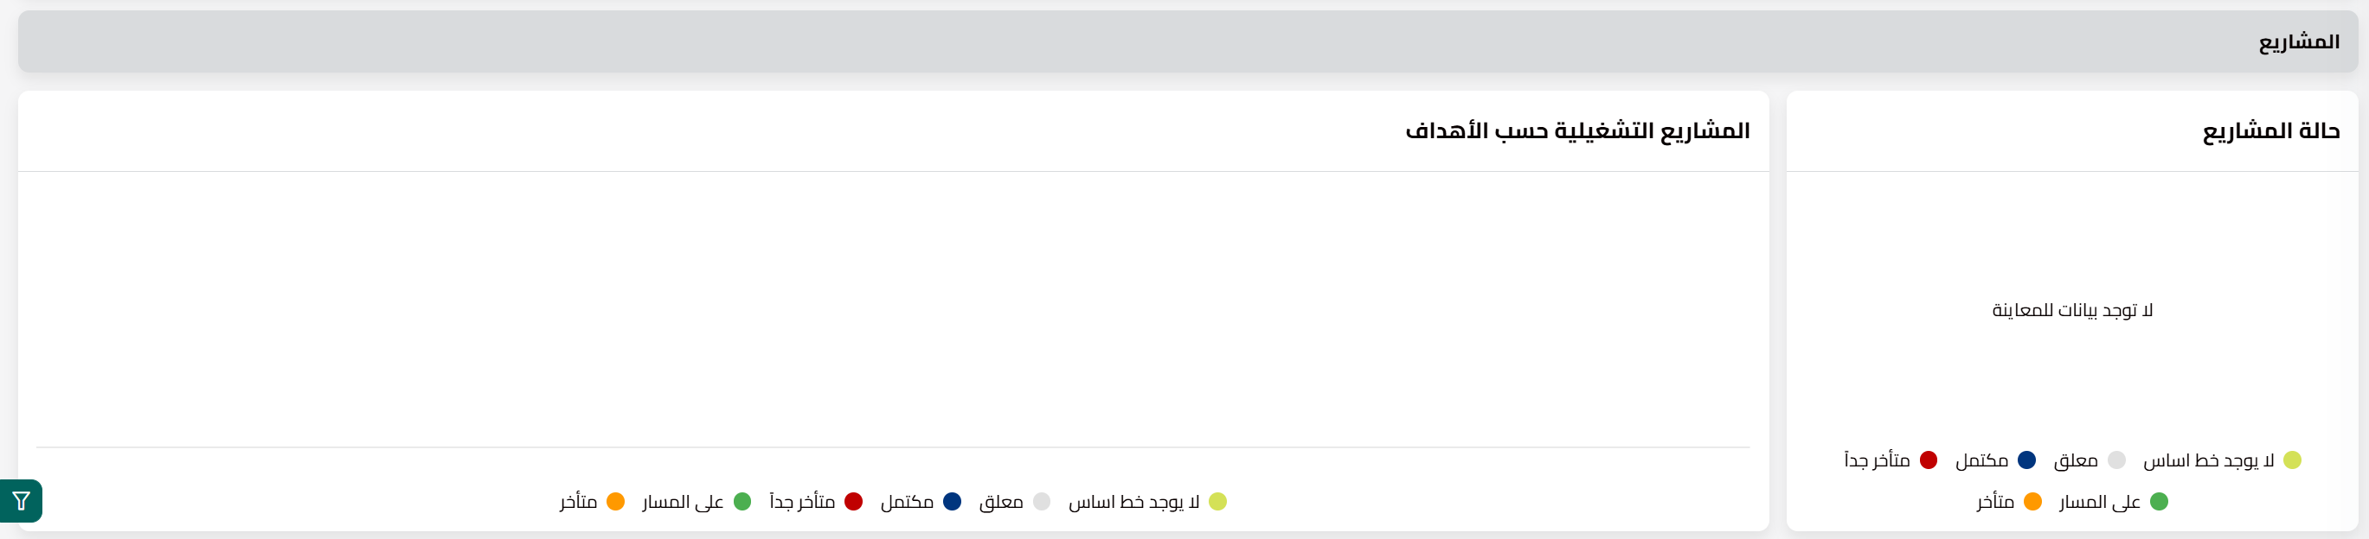
لوحة أداء
الأداء التشغيلي لبرنامج تطوير وزارة الحرس الوطني ( تشغيلي )
1
ا لوحة الأداء الخاصة بالأداء التشغيلي لبرنامج تطوير وزارة
الحرس الوطني ( تشغيلي )
الأداء العام للأهداف التشغيلية
المؤشرات التشغيلية
المشاريع
ملاحظه هذه ليست لوحة الأداء بكامل التفاصيل
2
3

Slide 29
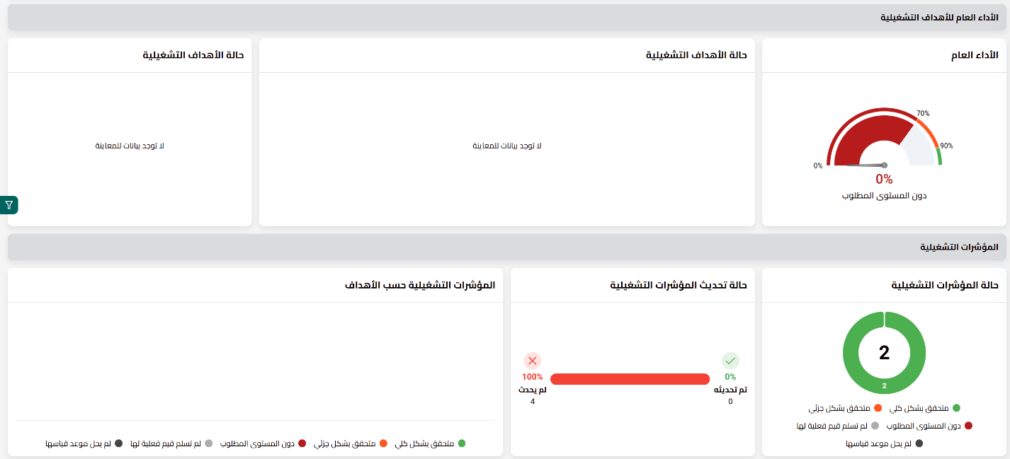
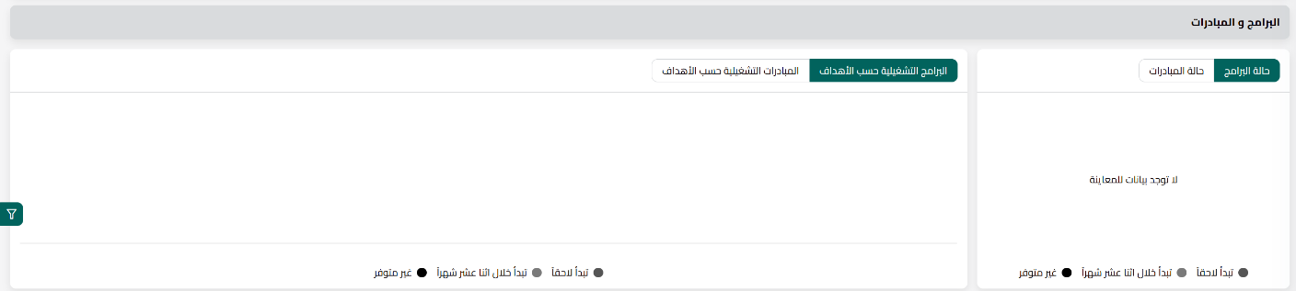
لوحة أداء
الأداء التشغيلي لوزارة الحرس الوطني ( تشغيلي )
1
لوحة الأداء الخاصة بالأداء التشغيلي لوزارة الحرس الوطني ( تشغيلي )
الأداء العام للأهداف التشغيلية
المؤشرات التشغيلية
البرامج والمبادرات
ملاحظه هذه ليست لوحة الأداء بكامل التفاصيل
2
3

Slide 30
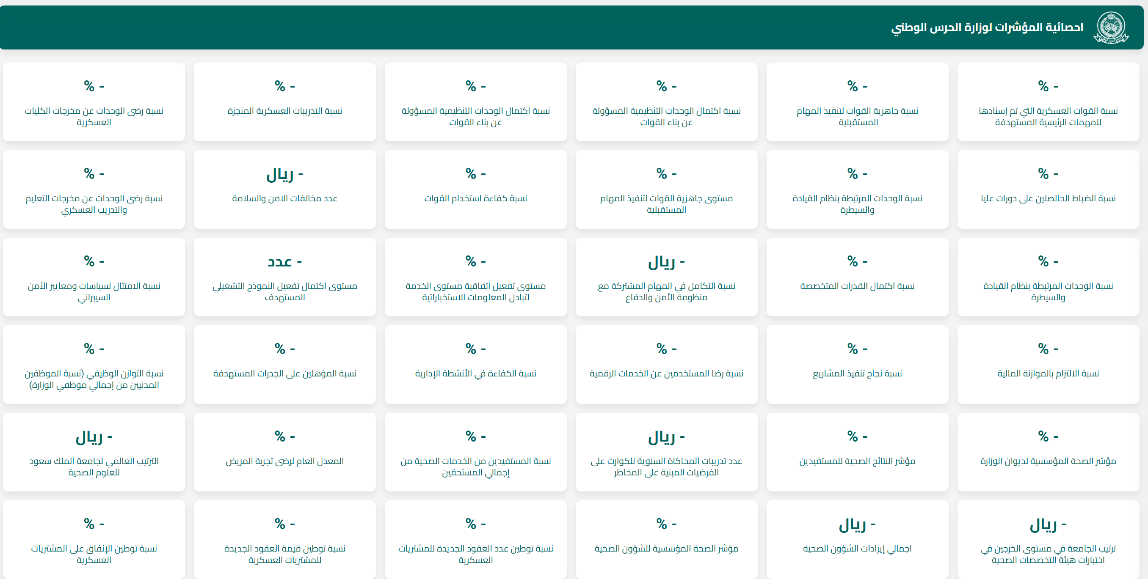
لوحة أداء
إحصائية المؤشرات لوزارة الحرس الوطني
تستعرض هذه الصفحة جميع احصائيات
المؤشرات الخاصة بوزارة
الحرس الوطني

Slide 31
الخروج من النظام
1
بالنقر على اسم المستخدم الحالي، سيعرض النظام قائمة منسدلة
يمكنك النقر على "تسجيل الخروج" لتسجيل الخروج من النظام
2

Slide 32

MNGDP@sang.gov.sa
https://mngdp.sang.gov.sa/
00966555006705
وشكرًا لكم

